Slide 1

МБДОУ д/с № 5»Родничок» комбинированного вида с. Сарыг-Сеп
Дистанционное обучение
9 неделя ( с 29 апреля по 5 мая )
Подготовительная к школе группа
(6 - 7 лет)
Выполнил:
музыкальный руководитель
Салчак М.С..

Slide 2


Совсем скоро наша страна будет отмечать большой праздник -
9 мая, День ПОБЕДЫ! Этот день дарит невероятное ощущение гордости за наших дедов и прадедов, за наш народ.
День Победы — самый великий и серьёзный праздник, как для России, так и для многих других стран мира. Тех, кто тогда воевал и подарил нам мир, осталось совсем немного.
Их называют - ветеранами.
За всё, что есть сейчас у нас,
За каждый наш счастливый час,
За то, что солнце светит нам,
Спасибо нашим прадедам!

Slide 3

Марш "Физкульт-ура!"
Шагать по периметру комнаты, на припев развернуться и идти в обратном направлении.

Slide 4
"Поскоки и прыжки" (муз. И. Саца) Вступление: Приготовились. Такты 1-2 Стоять на месте, слушать музыку. Такты 3-4 Хлопать ритмично под музыку, приговаривая "ти-ти-Та, ти-ти-Та" Такты 5-6 Слушать музыку. Такты 7-8 Хлопать под музыку, приговаривая "ти-ти-Та, ти-ти-Та" Такты 9-16 Повторить как в 1-8 такты. Повторить упражнение, но на такты 3-4, 7-8 выполнить по 4 прыжка на месте.

Slide 5
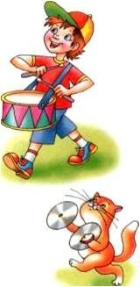
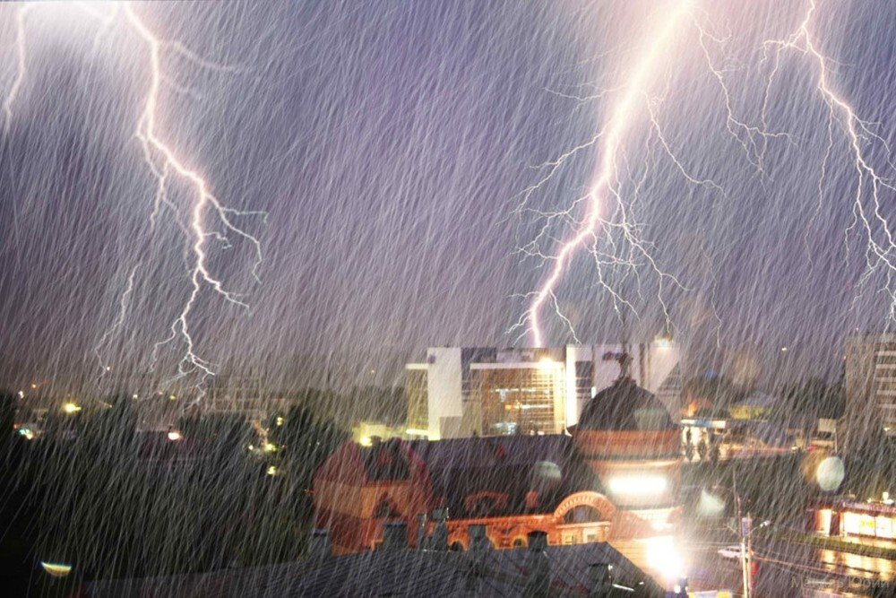

Слушание музыки: Пьеса «Гром и дождь». Композитор Т. Чудова. Не называя пьесу, прослушать её. О чём рассказывает музыка? Выбрать подходящую картинку.

Slide 6
Пение:
1 куплет: В мае красные маки цветут, В мае праздничный яркий салют, Потому что однажды война Завершилась победой, друзья.
Припев: (исполняется 2 раза) День Победы - день радости для всех. День Победы - и слёзы, и смех. День победы в войне мировой Будем помнить всегда мы с тобой!
2 куплет: Будет в нашей столице парад, Там солдаты пройдут к ряду ряд, Там покажем мы техники мощь, Чтоб никто нас не смог превозмочь!
Припев:
3 куплет: Завершилась однажды война... Она очень тяжёлой была. Наш народ смог её победить, Тишину мира всем подарить!
Припев:
Песня
"Завершилась однажды война" музыка и слова Л. Пилипенко.
Учить слова песни. Петь под плюс и минус.

Slide 7
Танец «Помогатор»
Движения танца
По тексту песни изображается то, о чём поётся.
1-й куплет: «Телевизор» - пальцами в воздухе рисуется квадратный экран.
Припев:
На слова "Дрыц-тыц" – скользящие хлопки перед собой,
на слова «и 2 фиксика внутри» - пружинка ног, руки согнуты в локтях, шевелят 2 пальцами на каждой руке
2-й куплет: «Холодильник» - «открываем дверцу".
Припев:
3-й куплет: «Кофемолка» - крутим ручку воображаемой кофемолки.
Припев:
4-й куплет: «Вентилятор» - ладони сжаты в кулак, раскручиваются вокруг друг друга ("моторчики").
Припев:
5-й куплет:
«Калькулятор» - одна ладонь изображает калькулятор, другой рукой пальчиком нажимаем на воображаемые кнопочки.
«Трансформатор» - руки вверху, ладони подрагивают (изображаем электрическое напряжение).
«Синтезатор» - нажимаем на воображаемые клавиши.
«Экскаватор» - ладони складываются ковшом, изображается как ковш захватывает землю.
«Помогатор» - любые движения, имитирующие трудовые действия: забиваем гвозди, рубим дрова, пилим брёвна, пылесосим и т. п.
Припев:

Slide 8
Музыкальная игра:
«Роботы и звёздочки»
Объяснить детям, что музыка, которую они услышат, очень необычная, она все время меняется. — Сначала музыка звучит ритмично, даже резко, а затем нежно и плавно. Предложить мальчикам превратиться в «роботов», а девочкам — в «звездочек». Сначала музыкального сопровождения ходят «роботы» — движения резкие, неуклюжие, тяжелые. Звездочки легко бегают на носочках, кружатся, выполняют плавные взмахи руками и т. д. Обратить внимание детей на то, что музыка все время меняется, и музыкальные фразы для «роботов» и «звездочек» становятся с каждым разом короче. Как только характер музыки меняется, нужно остановиться и принять какую-нибудь позу. Двигаться по всему залу - «роботы» должны ходить между «звездочками», а «звездочки» — танцевать между «роботами«.

